Slide 1
Chaîne DevOps complète
Application fil rouge FSM — du commit à l'observabilité
Stage Wilance · Abdellah ANECLOUB & Youssef Ouchen
Git · CI/CD · Conteneurs · Cloud AWS · Kubernetes · GitOps · Monitoring
fsm-app-morocco.duckdns.org
FSM Docker · Stage DevOps Wilance
1 / 12

Slide 2
Contexte & objectif
Une app simple pour construire une vraie chaîne
Application
Objectif
Méthode
Next.js + PostgreSQL Gestion d'interventions FSM
Automatiser, sécuriser, déployer et observer
Jalons successifs, PR, preuves, démos
FSM Docker · Stage DevOps Wilance
2 / 12

Slide 3
Architecture de la chaîne
Flux unique de bout en bout
1
2
3
4
5
6
GitHub
CI/CD
GHCR
AWS EC2
Kubernetes
Observabilité
→
→
→
→
→
PR & revue
Tests & sécu
Image Docker
Terraform Ansible
Helm Argo CD
Prometheus Grafana
• Prod web HTTPS sur EC2 (DuckDNS) + orchestration K8s/GitOps en parallèle
• Même image GHCR utilisée sur les cibles de déploiement
FSM Docker · Stage DevOps Wilance
3 / 12

Slide 4
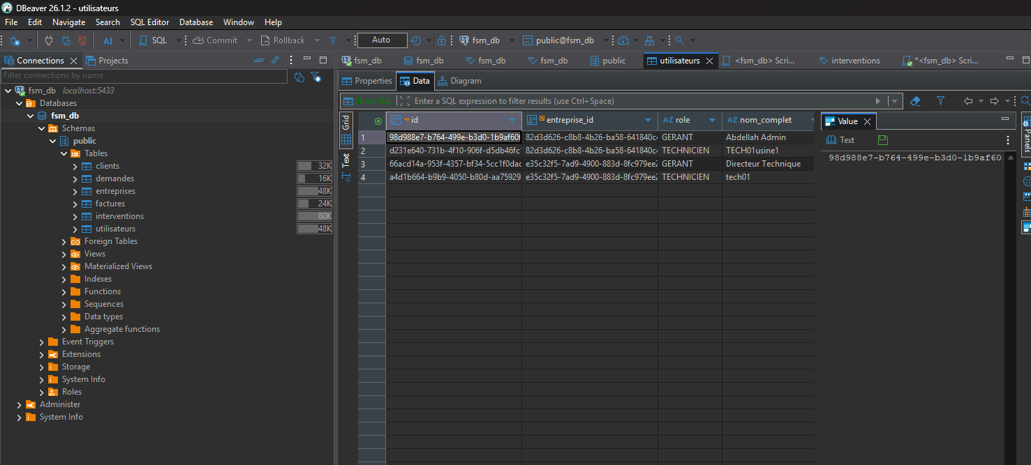
Fondations & conteneurisation
Git propre · Docker multi-stage · Compose · Postgres local
• Travail par branches et Pull Requests
• Route de santé /api/health
• Image optimisée (~264 Mo)
• Stack locale : app + PostgreSQL
• Auth locale (NextAuth) découplée du SaaS
• Données persistantes via volume
FSM Docker · Stage DevOps Wilance
4 / 12

Slide 5
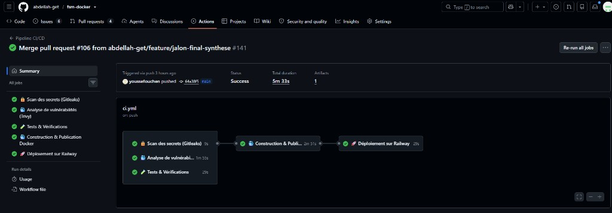
CI/CD & sécurité
Automatiser la qualité avant la publication
• GitHub Actions sur PR / main
• Tests unitaires
• Gitleaks (secrets)
• Trivy (vulnérabilités)
• Build & push GHCR
• Pipeline bloquant si échec
FSM Docker · Stage DevOps Wilance
5 / 12

Slide 6
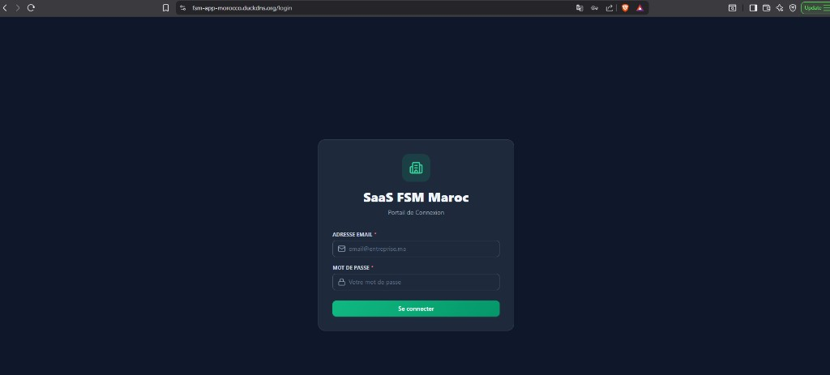
Déploiement cloud
Automatisation jusqu'à la mise en ligne
• Base managée Neon
• Déploiement auto (Railway) via CI
• Health check après mise en ligne
• Procédure de rollback documentée
• Secrets hors dépôt (GitHub Secrets)
FSM Docker · Stage DevOps Wilance
6 / 12

Slide 7
Infrastructure as Code
AWS EC2 reproductible avec Terraform & Ansible
• Terraform : EC2 + Security Group
• Ansible : Docker, Nginx, Certbot
• DuckDNS + HTTPS Let's Encrypt
• Infra séparée (dépôt dédié)
• Destroy / recreate démontré
• Idempotence du playbook
https://fsm-app-morocco.duckdns.org
FSM Docker · Stage DevOps Wilance
7 / 12

Slide 8
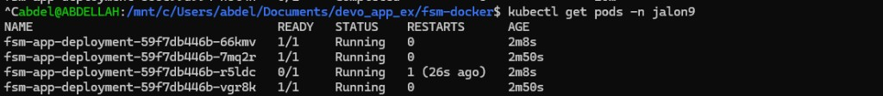
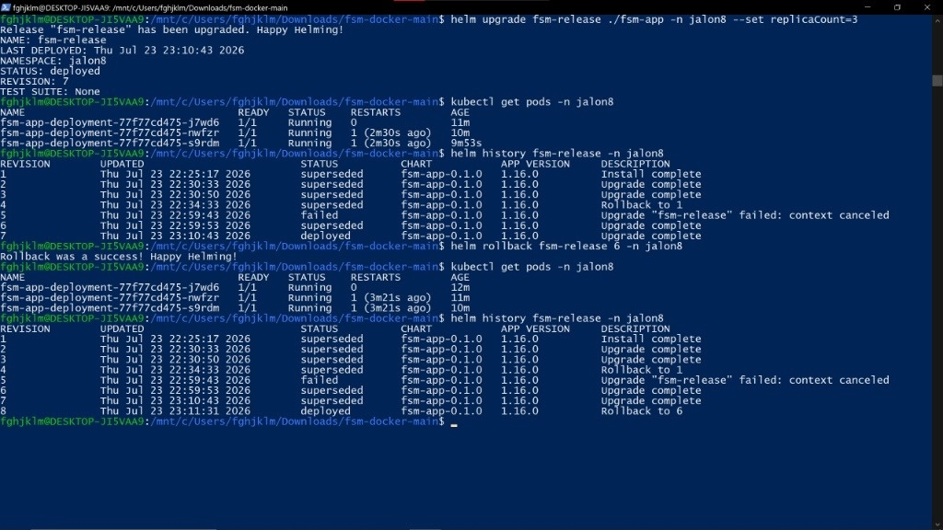
Kubernetes & Helm
Orchestration et paquet réutilisable
• Deployment, Service, Ingress
• Mise à l'échelle des réplicas
• Sondes /api/health + limites ressources
• Chart Helm fsm-app + values.yaml
• Upgrade et rollback validés
FSM Docker · Stage DevOps Wilance
8 / 12

Slide 9
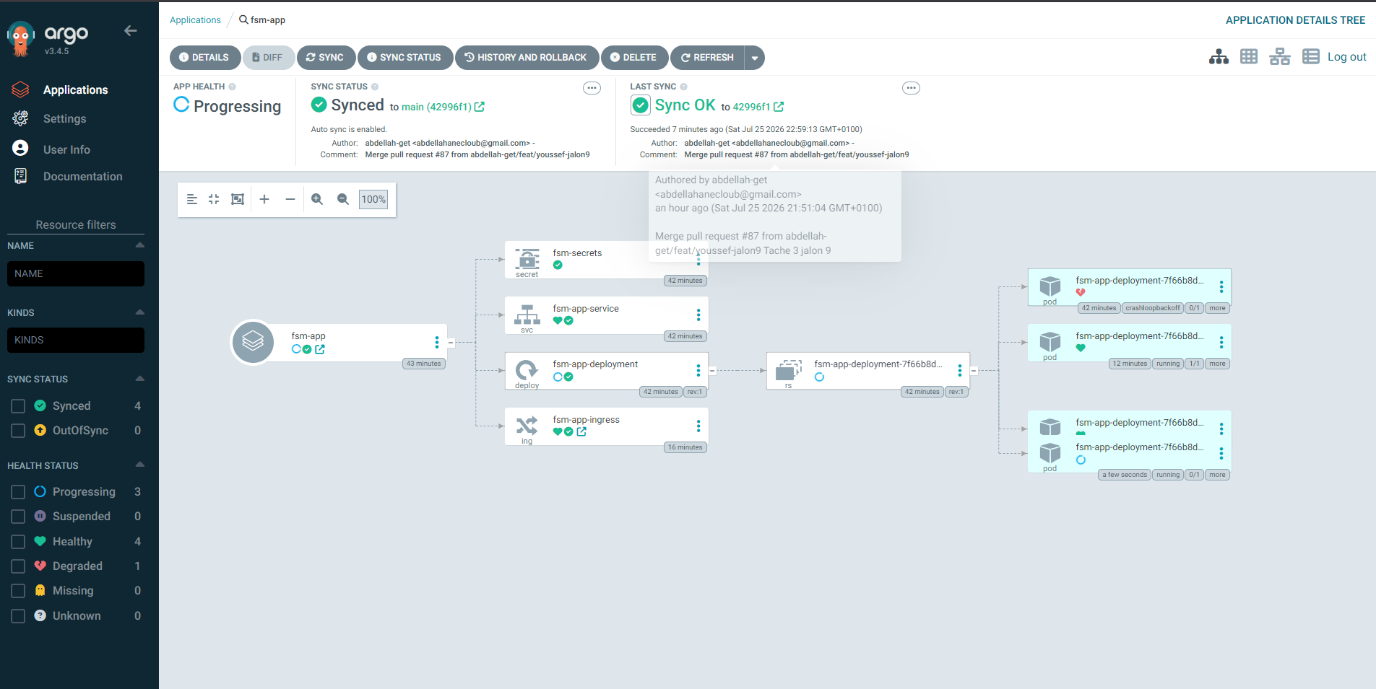
GitOps avec Argo CD
Git comme unique source de vérité
• Sync automatique
• Self-heal activé
• Prune des ressources
• État Healthy / Synced
• Drift corrigé depuis Git
FSM Docker · Stage DevOps Wilance
9 / 12

Slide 10
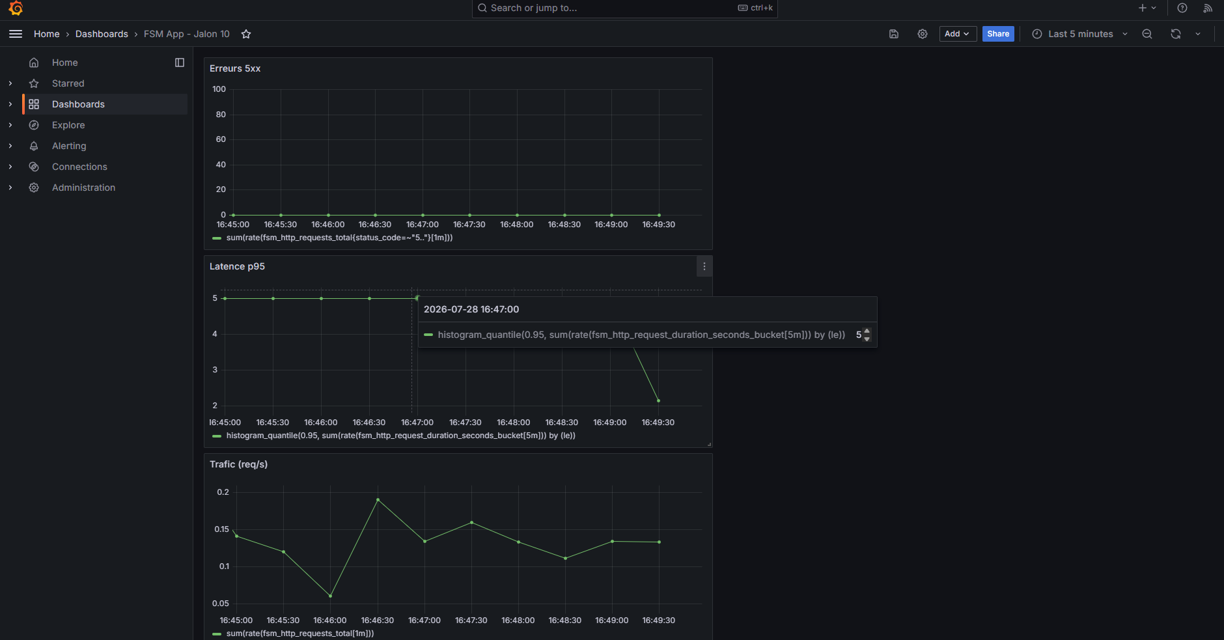
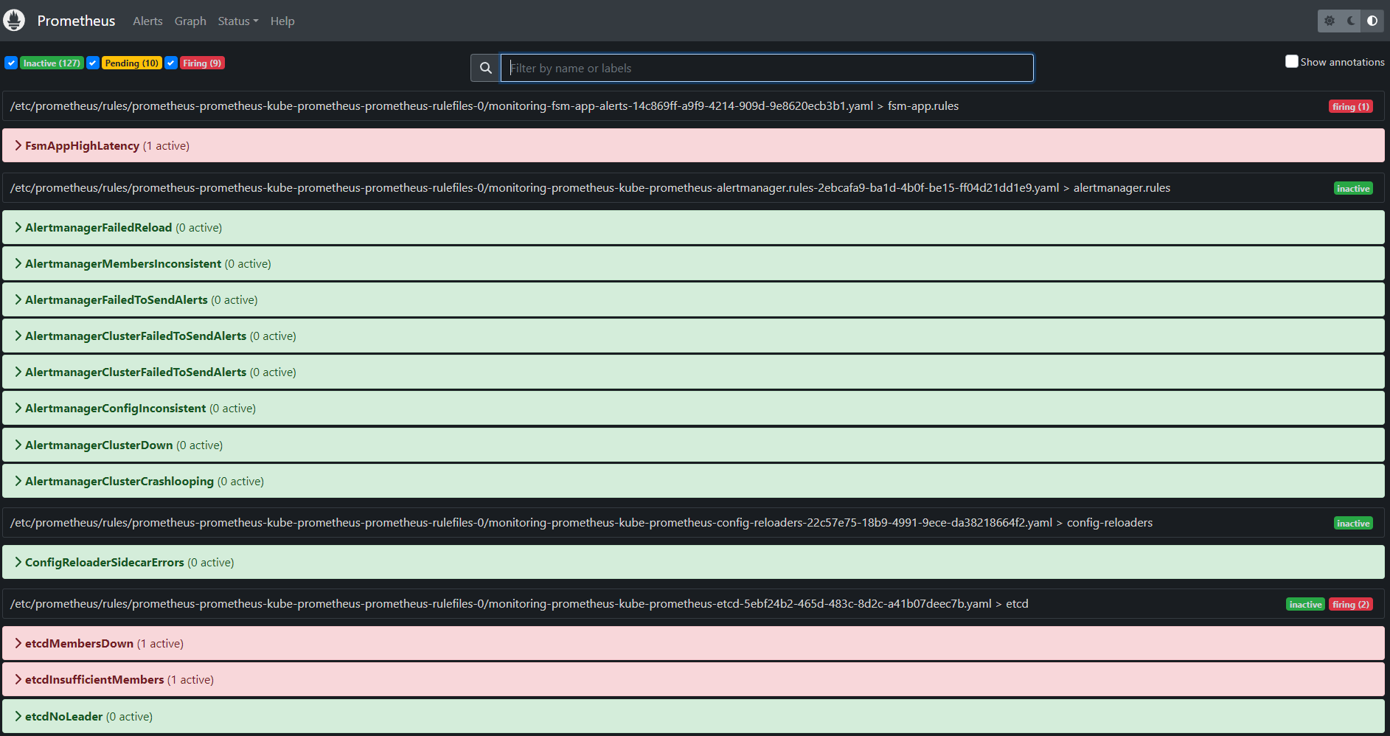
Observabilité & fiabilité
Mesurer, visualiser, alerter
• Métriques /api/metrics
• Collecte Prometheus
• Dashboard Grafana
• SLO : p95 < 1s
• Alerte haute latence
FSM Docker · Stage DevOps Wilance
10 / 12

Slide 11
Résultat démontrable
La chaîne fonctionne de bout en bout
CI verte
Site live
Cluster
Qualité + sécu automatisées
HTTPS DuckDNS
Pods Ready / Helm
GitOps
Monitoring
Repo propre
Argo Synced
Grafana + alerte
Secrets hors Git
FSM Docker · Stage DevOps Wilance
11 / 12

Slide 12
Apprentissages & suite
Merci —
• Automatiser tôt (CI + sécu)
• Déclarer l'infra et les déploiements
• Git comme source de vérité
• Observer pour fiabiliser
• Prouver chaque étape
Perspectives
• Industrialiser les secrets (Sealed Secrets)
• Stabiliser les réplicas
• Renforcer les dashboards / SLO
Repos
github.com/abdellah-get/fsm-docker
fsm-app-morocco.duckdns.org
FSM Docker · Stage DevOps Wilance
12 / 12

